Slide 1
Condition coverage

Slide 2
Condition coverage concept
一个判定（ determine ）中往往包含了若干个条件（condition
执行足够的测试用例，使得判定中的每个条件获得各种可能的结果（T or F）。
条件覆盖是一个比判定覆盖更强的覆盖标准
要同时
判定内部每一个子表达式的取值不被考虑

Slide 3
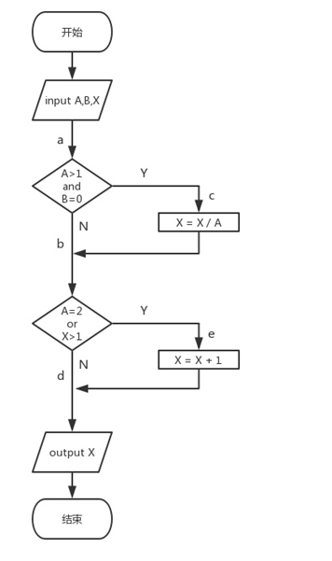
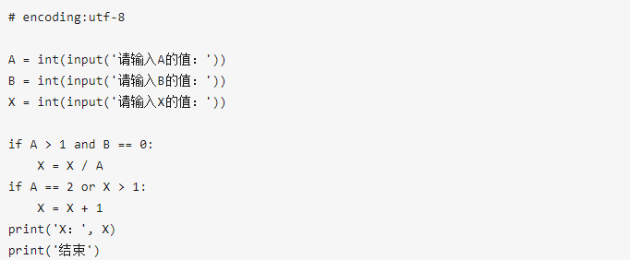
源代码与程序流程图

Slide 4
方案：
用例1：A=10，B=0，X=30
用例2：A=2，B=5，X=5

